Slide 1
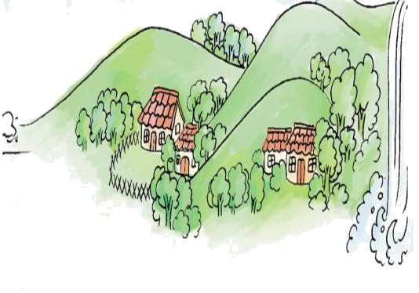
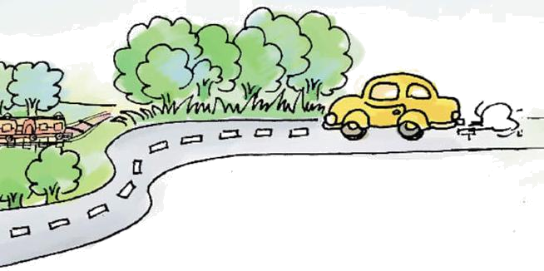




流动的画
导入
新授
小结

Slide 2
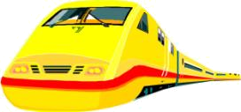
谈一谈
同学们，你们坐过火车吗？在火车上你们都看到了什么呢？
我看到了很多不一样的房子。
让我们一起去看看，
流动的画吧！
我看到过很多的山，山上面种着各种各样的树。
我看到了很多美丽的风景，好像都在向后退。

Slide 3




流
百花园

Slide 4
动
百花园

Slide 5
哪
百花园

Slide 6
扔
百花园

Slide 7
弄
百花园

Slide 8
脏
百花园

Slide 9
呜
百花园

Slide 10
啦
百花园

Slide 11
幅
百花园

Slide 12
腰
百花园

Slide 13
纱
百花园

Slide 14
鲜
百花园

Slide 15

开啦
白纱
一副
鲜花
山腰
似乎

Slide 16
忽然
流动
微笑
扔出
浮上
弄脏

Slide 17
窗外
穿梭
飘着
水库
弯曲
开满

Slide 18
闯入
房屋
关闭
住所
热闹
开启

Slide 19
明镜
脸颊
画板
懂事
橘子
连忙

Slide 20
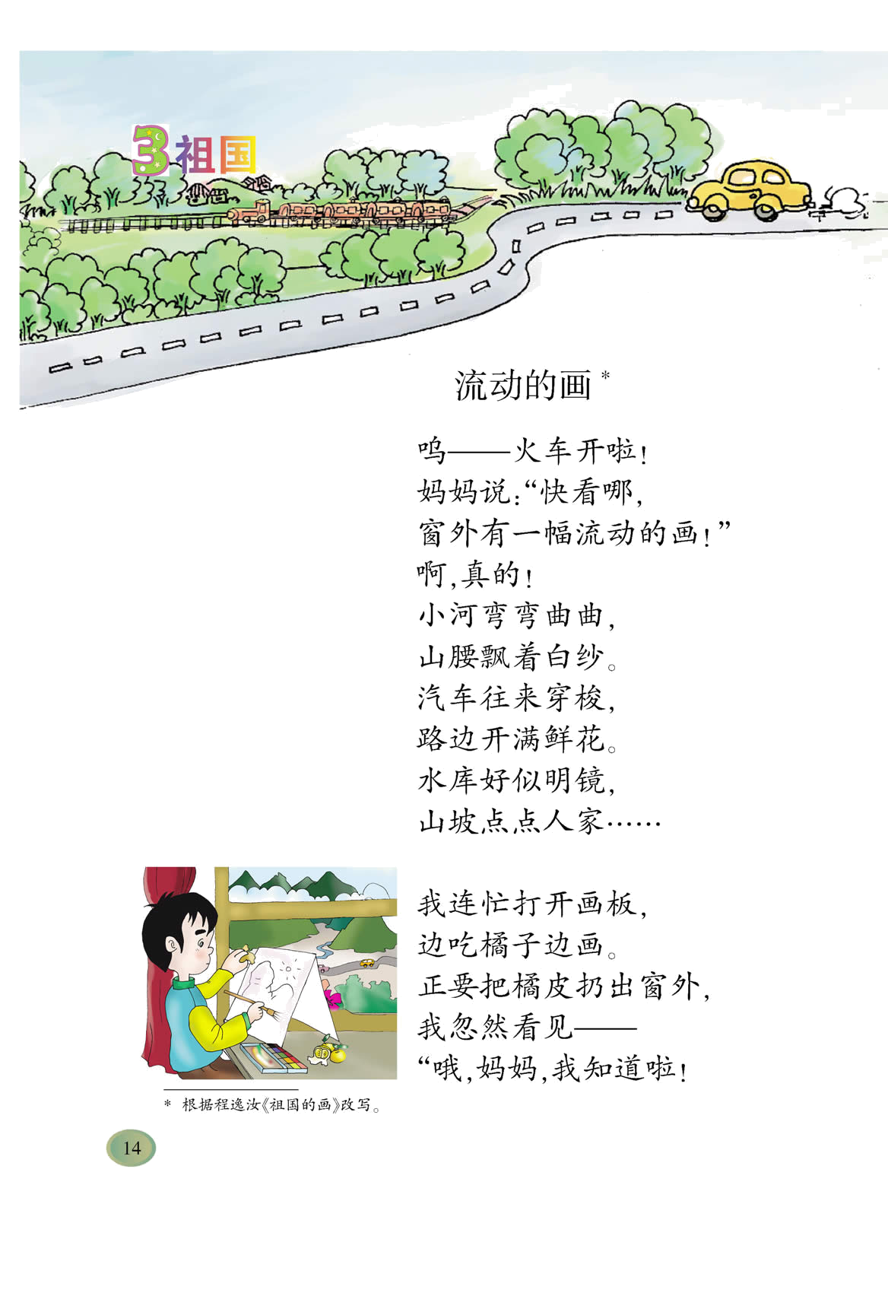
考考你
美读第一小节并思考，窗外是一幅怎样的画面？
小河弯弯曲曲，山腰飘着白纱。
汽车往来穿梭，路边开满鲜花。
水库好似明镜，山坡点点人家……

Slide 21
“哦，妈妈，我知道啦！
窗外是祖国的画，
千万不能弄脏它！”
点击看风景

Slide 22
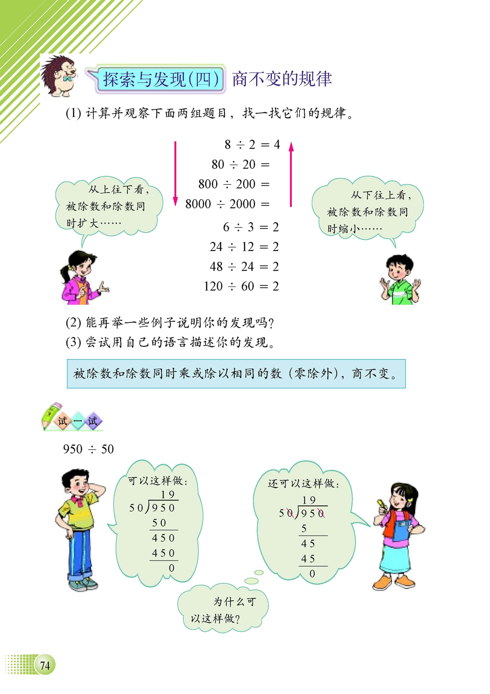

讨论
当小作者想扔橘皮时，他忽然看见了什么？
看见了祖国的风景，想到了要保护环境。
看见了一个
垃圾桶。

Slide 23
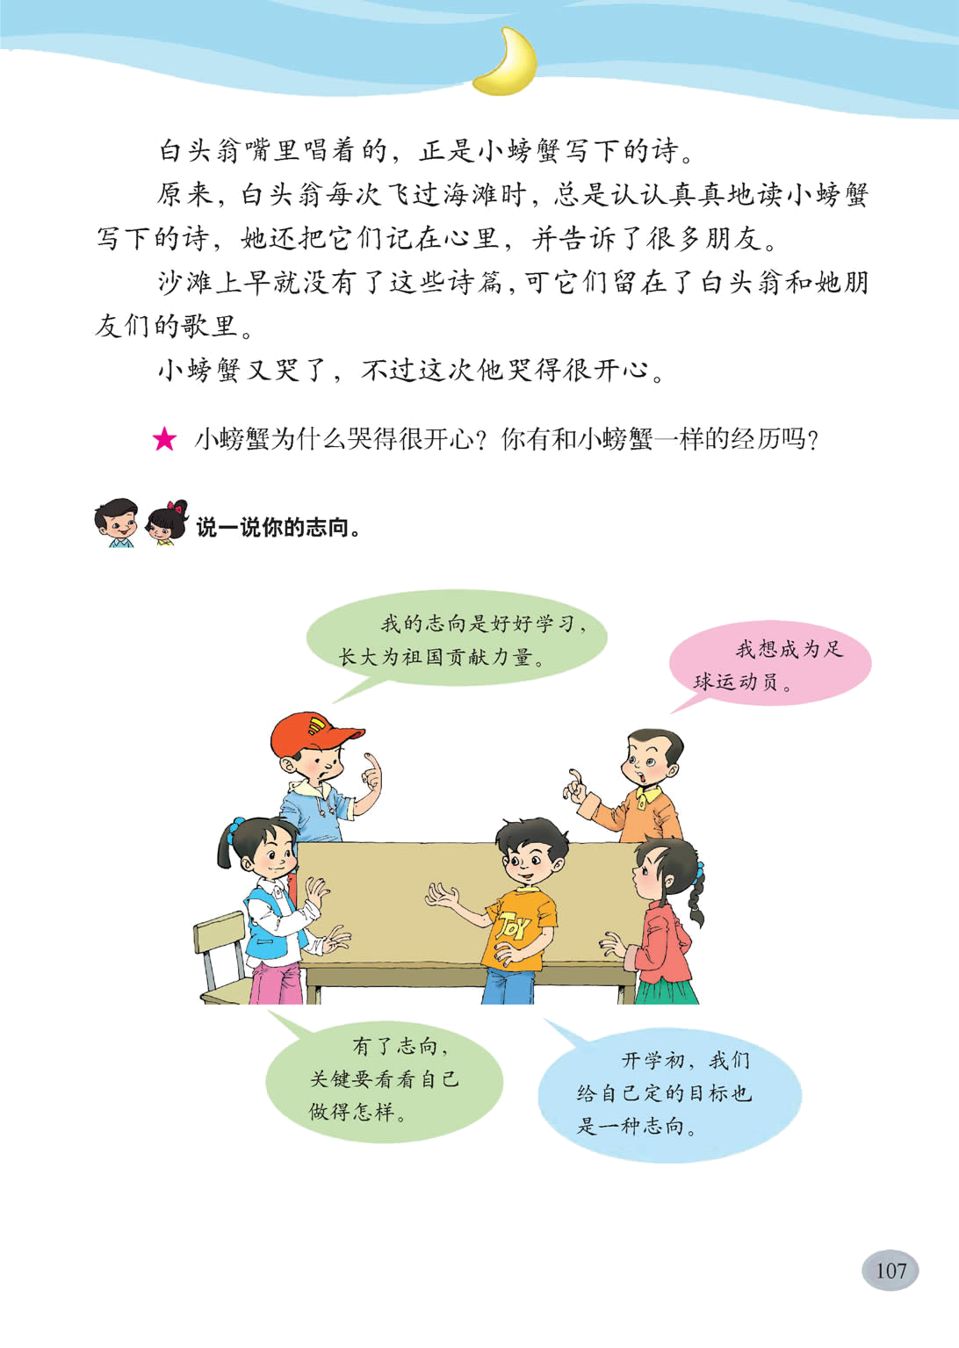
交流会
为什么妈妈夸“我”是个懂事的娃娃？
因为看到祖国的画，我没有弄脏它。
因为我知道保护环境。

Slide 24

动手做做看
你想怎么保护环境呢？动手写一份环境保护计划书。

Slide 25
流

Slide 26

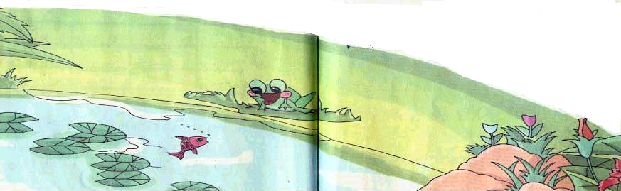
流动
河流
流
流入
流水

Slide 27
动

Slide 28
动心
劳动
动
动感
动人

Slide 29
哪

Slide 30
跑哪
去哪
哪
看哪
您哪

Slide 31
扔

Slide 32
乱扔
扔出
扔
扔掉
扔球

Slide 33
弄

Slide 34
弄脏
弄死
弄
弄坏
弄掉

